Slide 1
Приложение: футбольные знания
Автор : Манашов Али

Slide 2
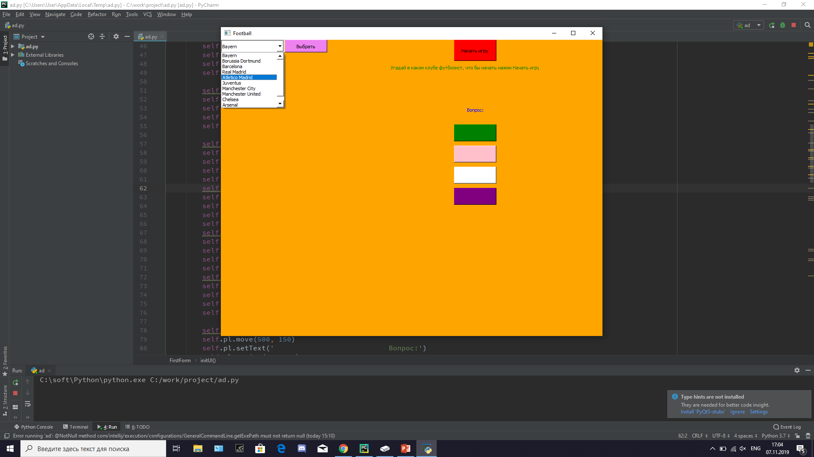
Скриншоты приложения: выбор клуба:

Slide 3
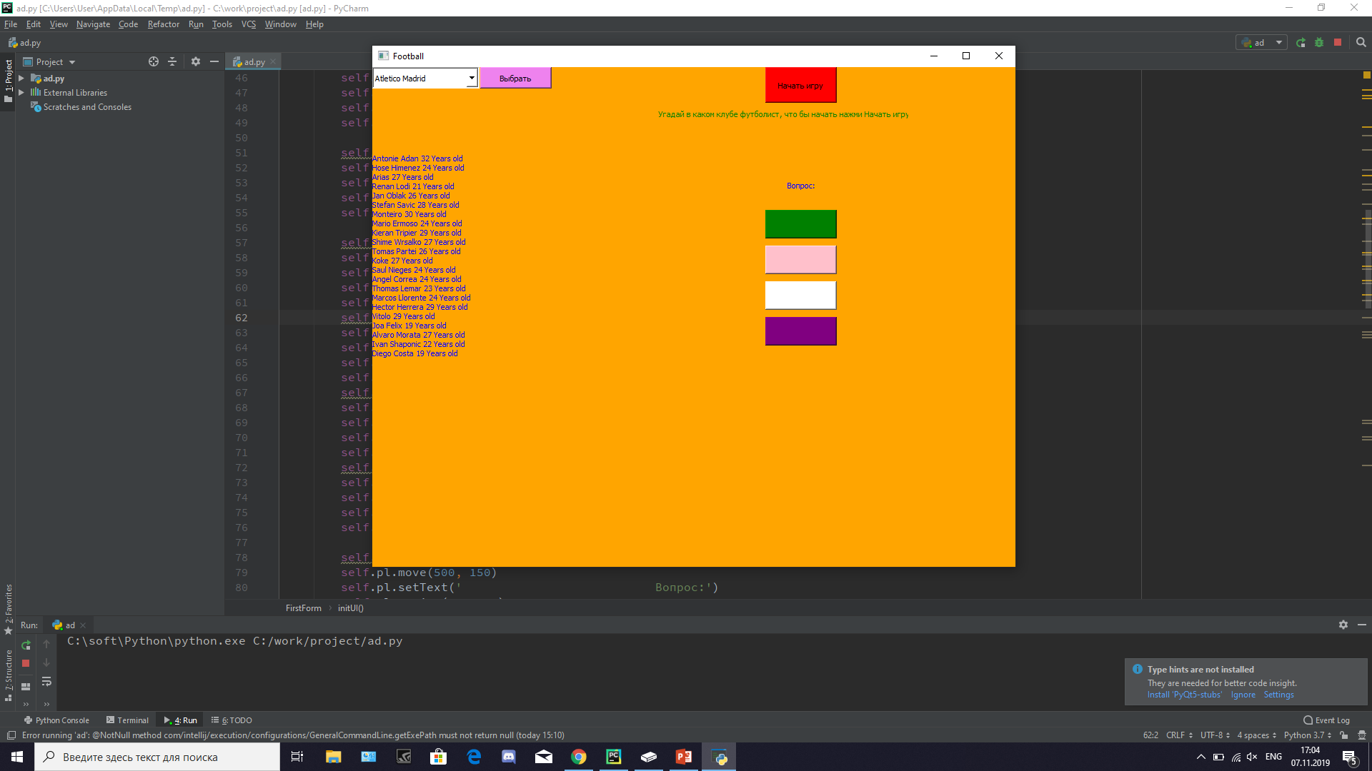
Информация о игроках клуба:

Slide 4
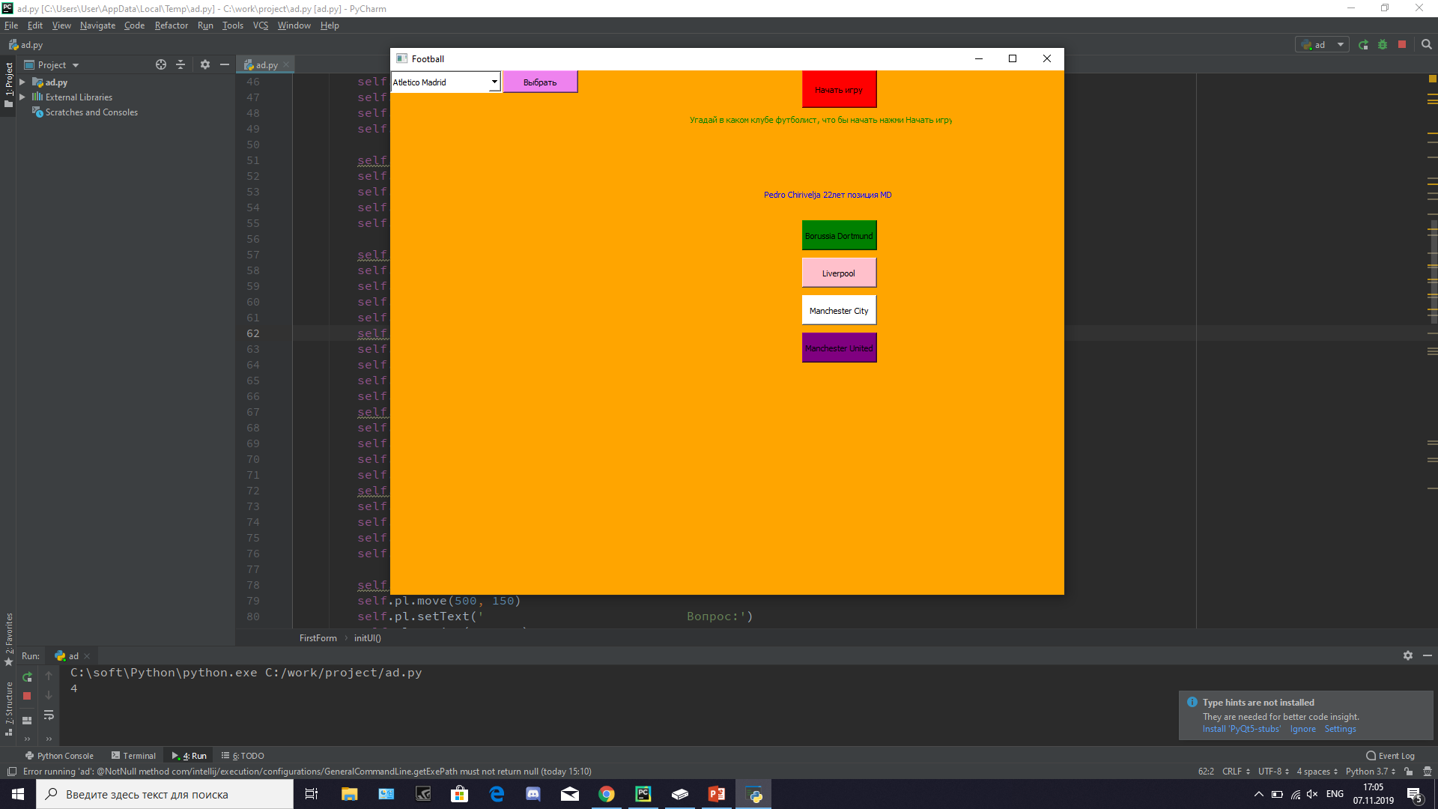
Игра угадать клуб футболиста:

Slide 5
Было использовано
Библиотеки PyQT
Библиотека random
Библиотека для базы данных sqlite3

Slide 6
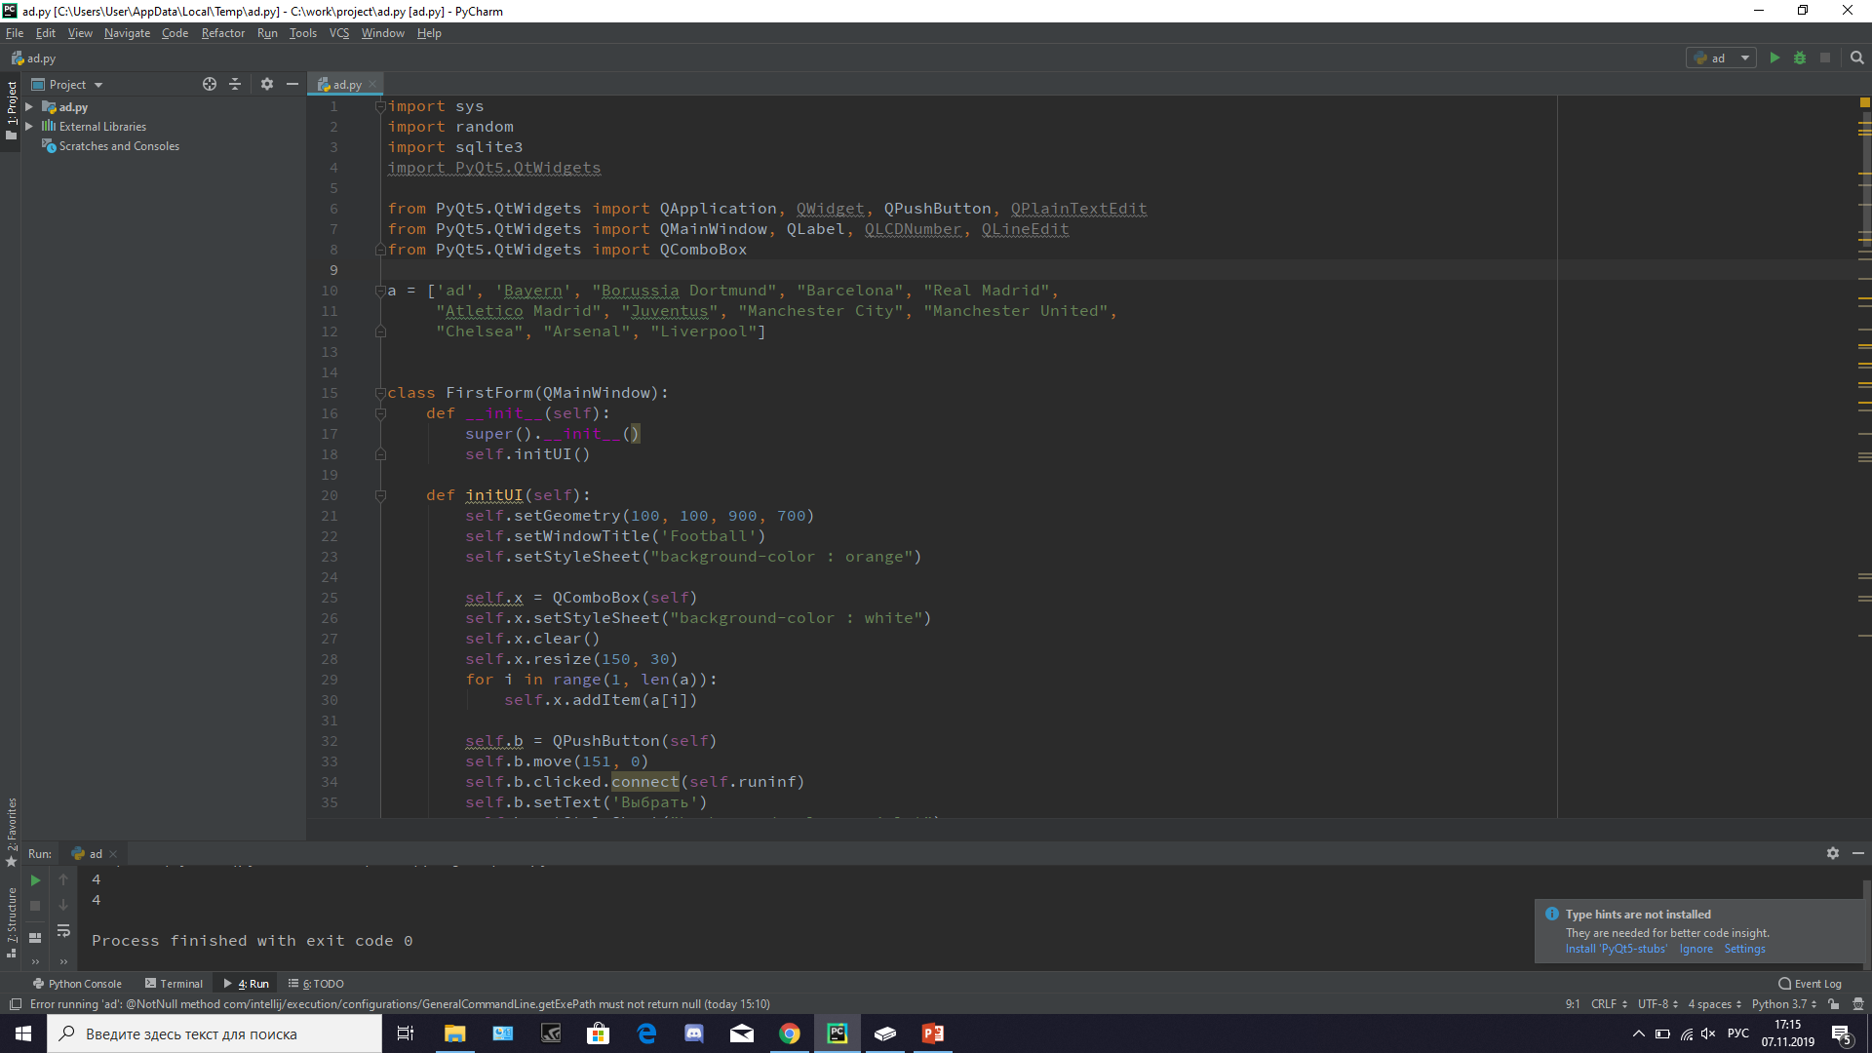
Скриншоты кода:

Slide 7
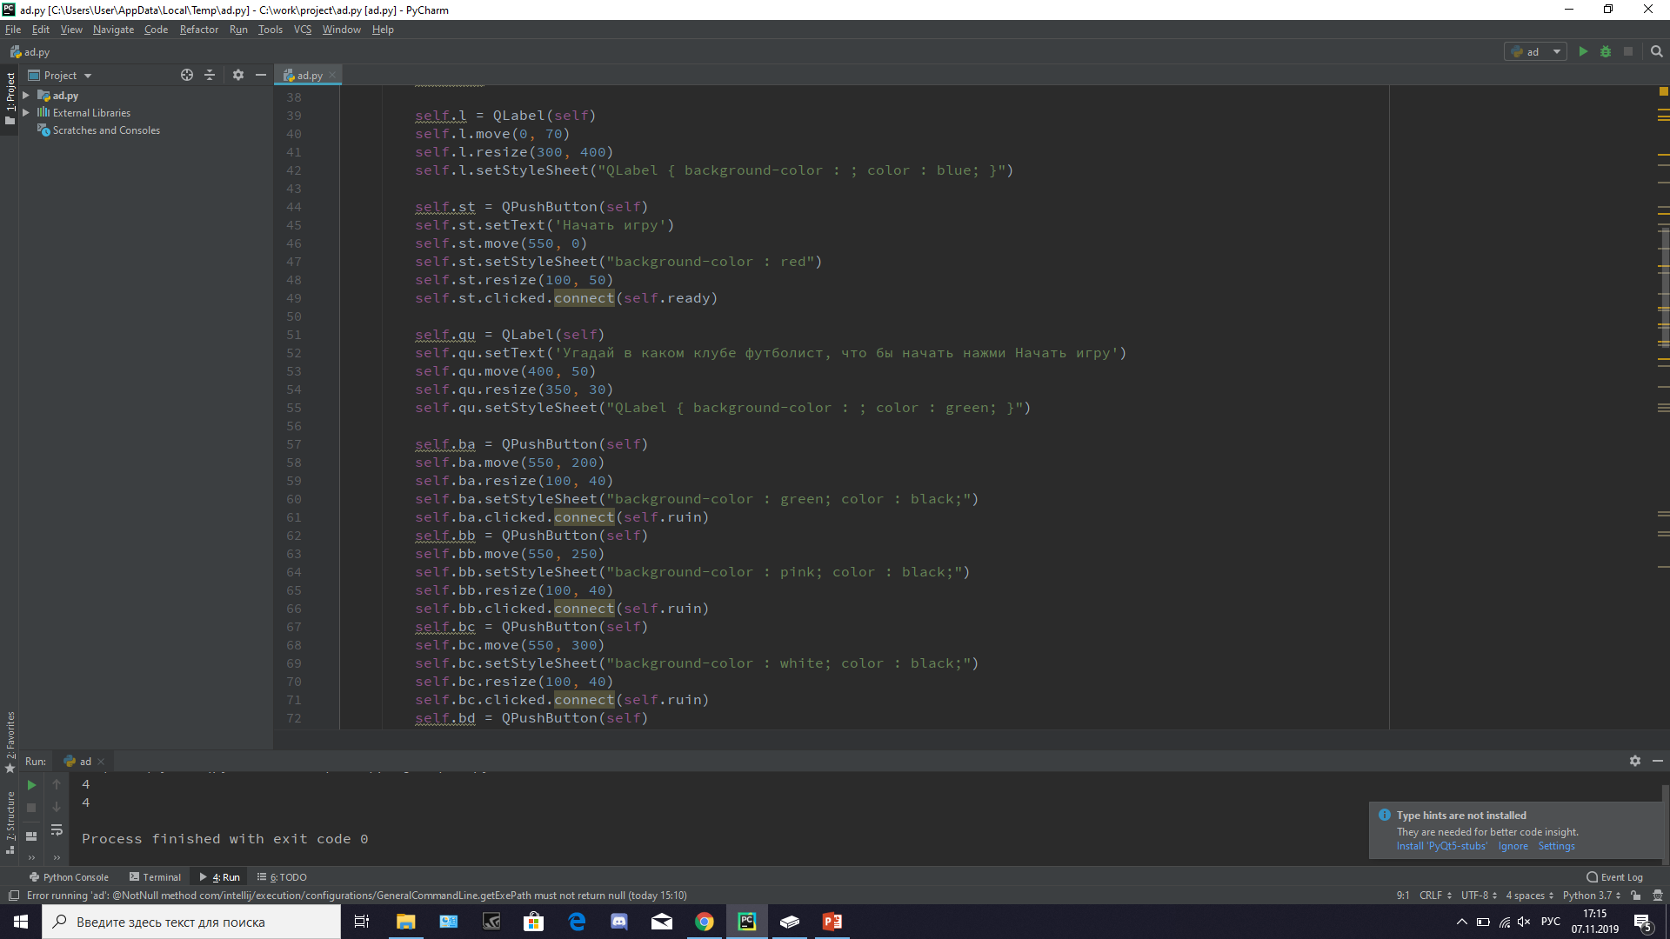

Slide 8
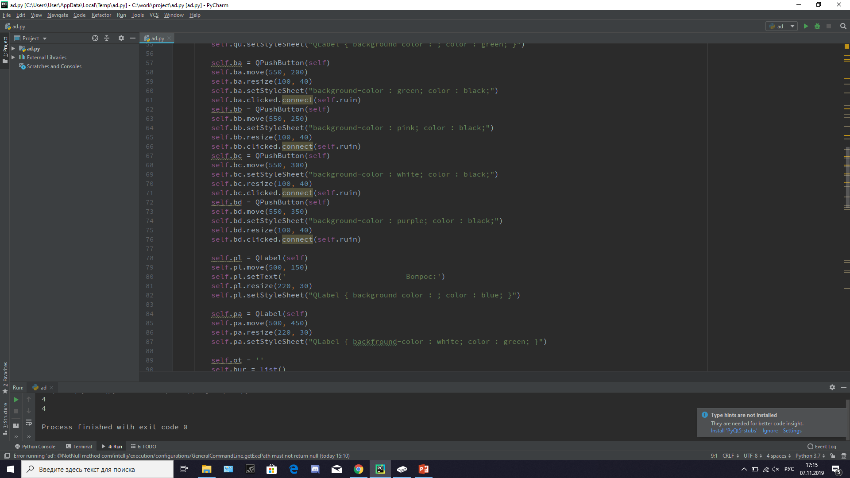

Slide 9
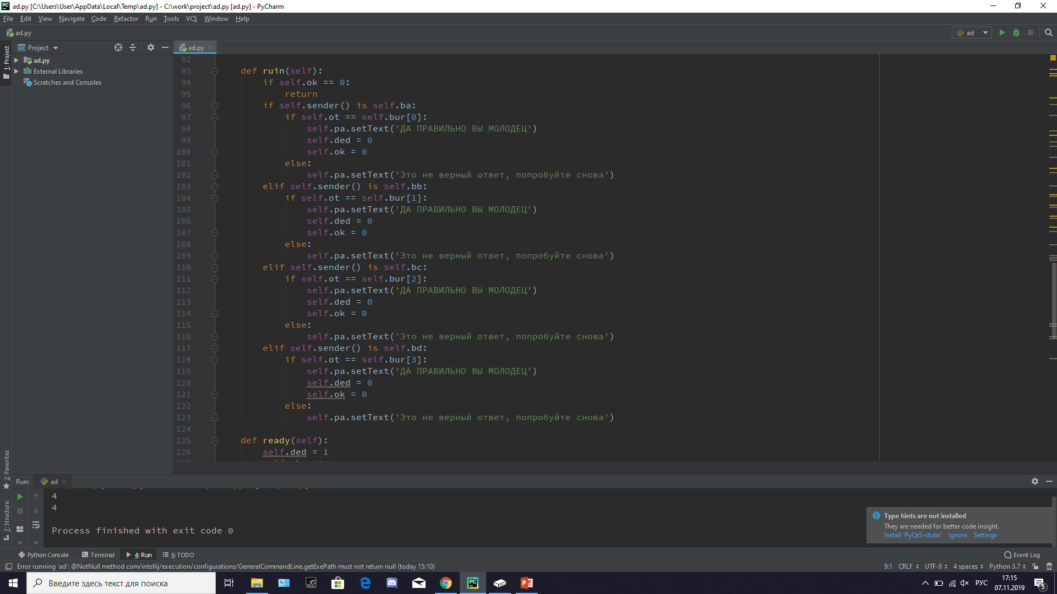

Slide 10
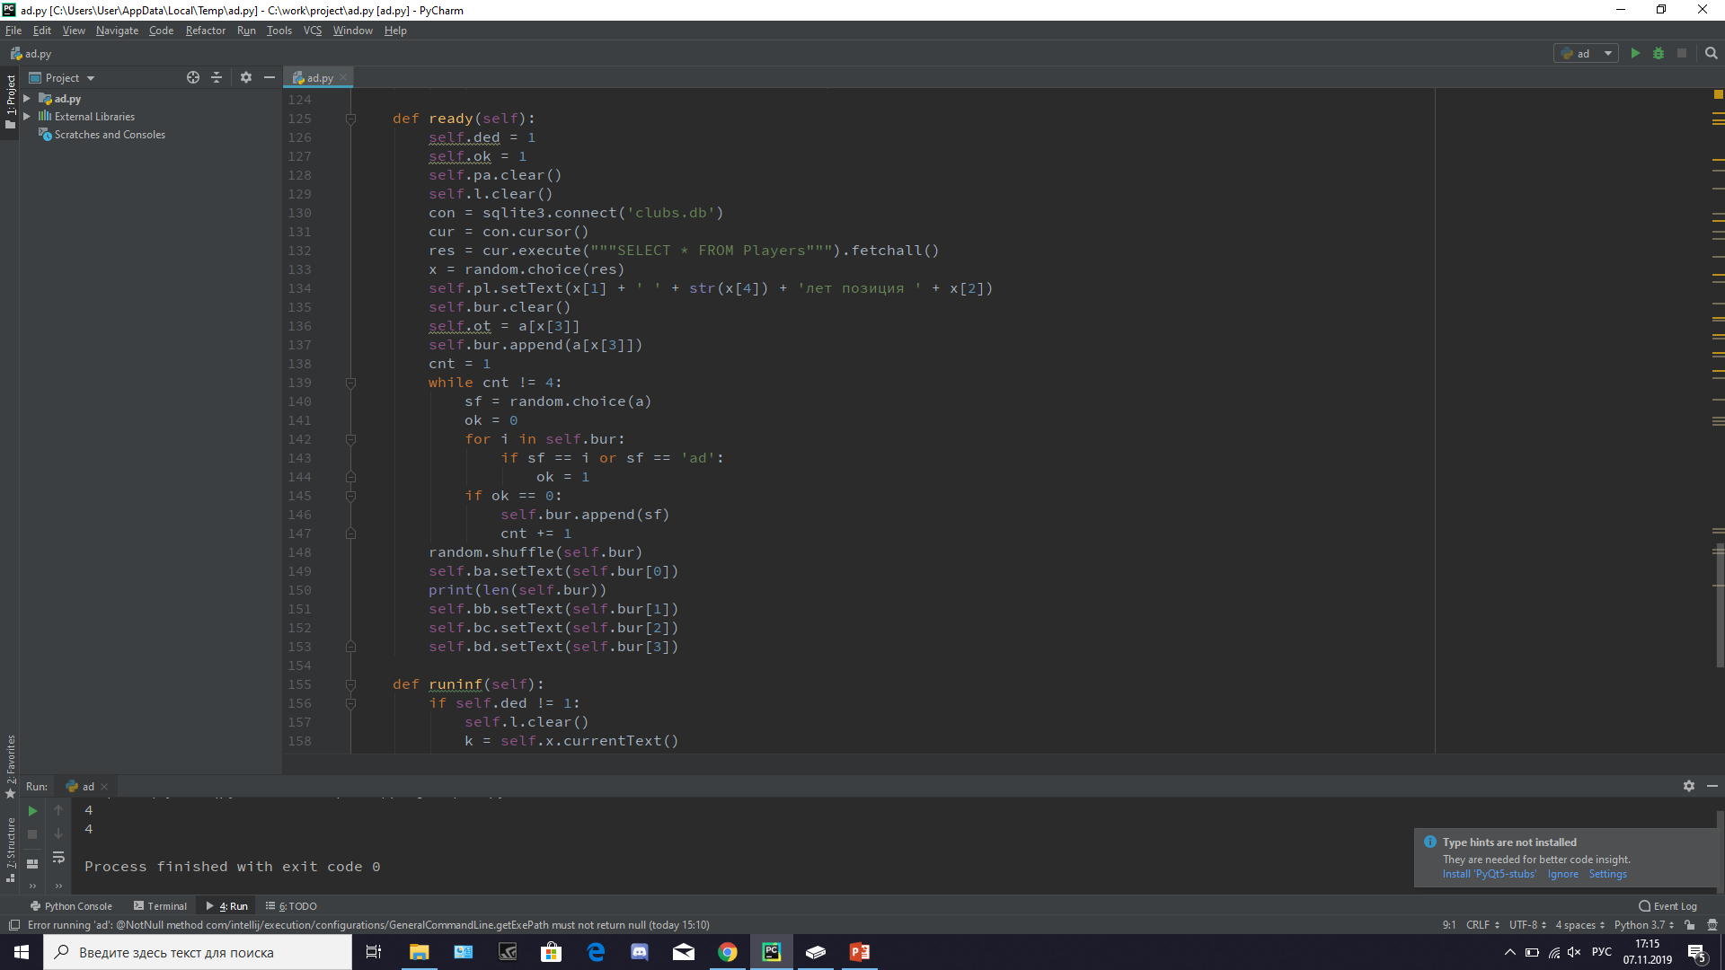

Slide 11
